Slide 1
Časti kruhu
Anna Medvecová 3.KM

Slide 2
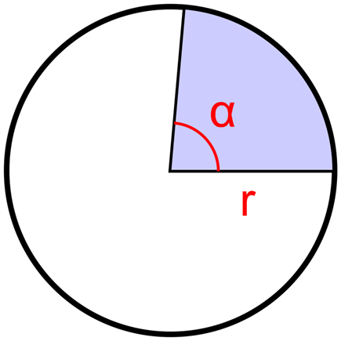
Kruhový výsek
Je prienik kruha a príslušného stredového uhla a.
Obsah kruhového výseku:
S = π.r².α / 360° = l.r / 360°

Slide 3
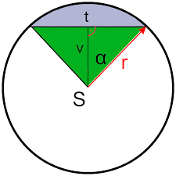
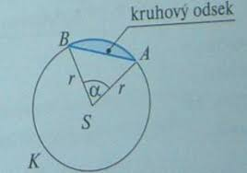
Kruhový odsek
Je prienik kruhu a polroviny, ktorej hraničná priamka má od stredu vzdialenosť menšiu ako polomer kruhu.

Slide 4
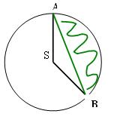
Obsah kruhového odseku Vypočítame ako rozdiel obsahu kruhového výseku a obsahu trojuholníka ASB. S = r²/2 (π.α/180°- sinα)

Slide 5
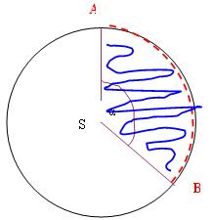
Kružnicový oblúk
DEF: Kružnicový oblúk AB v danej kružnici so stredom S a polomerom r je prienik kružnice a množiny bodov príslušného stredového uhla α. Body A, B sú priesečníky ramien uhla α s danou kružnicou.

Slide 6
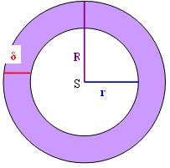
Medzikružie
Medzikružie je množina všetkých bodov v rovine, ktoré sú od pevného bodu S, nazývaného stred medzikružia, vzdialené aspoň r a najviac R.
R – vonkajší polomer medzikružia, r – vnútorný polomer medzikružia
δ – šírka medzikružia, rozdiel vonkajšieho a vnútorného polomeru

Slide 7
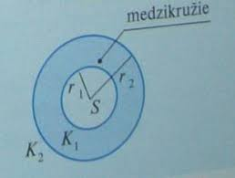
Obsah medzikružia:
S = π (R² – r²)

Slide 8
Príklad č.1
Je daný kruh s polomerom 6,28 cm. Vypočítaj jeho obvod a obsah.
O = 2π r
O = 2 . 3,14 . 6,28
O = 39,4384 cm
S = π . r²
S = 3,14 . 6,282
S = 123,836576 cm²
Obvod kruhu je 39,4384 cm a jeho obsah je 123,836576 cm².

Slide 9
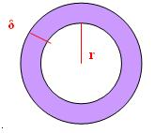
Príklad č.2
Dve sústredné kružnice tvoria medzikružie šírky 10 cm. Polomer menšej kružnice je 20 cm. Vypočítaj obsah medzikružia.

Slide 10
R = r + δ
R = 20 + 10
R = 30cm
S = π (R² – r²)
S = 3,14 (30² – 20²)
S = 3,14(900 – 400)
S = 1570 cm²
Obsah medzikružia je 1570 cm².

Slide 11
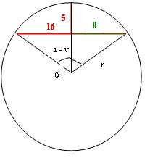
Príklad č.3
Je daný kruhový odsek s výškou 5 cm. Dĺžka príslušnej tetivy je 16 cm. Vypočítaj polomer daného kruhu a obsah kruhového odseku.

Slide 12
r² = (t/2)² + (r-v)²
r² = 8² + (r-5)²
r² = 64 + r² – 10r + 25
10r = 89
r = 8,9 cm

Slide 13
pre výpočet obsahu kruhového odseku použijeme vzorec S = r²/2 (π.α/180°- sinα). Na jeho použitie musíme ešte vypočítať veľkosť príslušného stredového uhla. Na jeho výpočet môžeme použiť predchádzajúci pravouhlý trojuholník a pomocou goniometrických funkcií ostrého uhla vypočítame jeho polovičku.
sin α/2 = (t/2) / r
sin α/2 = 8 / 8,9
α/2 = 64°
α = 2 . 64° = 128°

Slide 14
teraz už môžeme použiť vzorec na výpočet obsahu kruhového odseku.
S = r²/2 (π.α/180°- sinα)
S = 8,9²/2 . (3,14 . 128°/ 180° - sin 128°)
S = 79,21/2 . (2,2329 – 0,7880)
S = 57,22 cm²
Polomer daného kruhu je 8,9 cm a obsah kruhového odseku je 57,22 cm.

Slide 15
Zdroj:
https://oskole.detiamy.sk/clanok/obvod-a-obsah-rovinnych-utvarov-iv

Slide 16
Ďakujem Vám za pozornosť !

